Slide 1
Практикум с педагогами из опыта работы:
«Варианты игр по развитию связной речи старших дошкольников».
Воспитатель:
МБДОУ «Детский сад «Вишенка» с.Красное»
Зерали Сусанна Асановна
с. Красное, 2024

Slide 2
«Учите ребёнка каким – нибудь неизвестным ему словам — он будет долго и напрасно мучиться,но свяжите двадцать таких слов с картинками, и он их усвоит на лету»
К.Д. Ушинский

Slide 3
Проблема развития активной речи детей на сегодняшний день является актуальной по ряду причин:
— период более быстрого, интенсивного развития всех психических функций (восприятия, внимания, памяти, мышления, развития творческих способностей), основным новообразованием этого периода является овладение речью;
— постоянно растет число детей, имеющих нарушения речи, связанные с отсутствием внимания к развитию устной речи со стороны родителей;
— глобальное снижение уровня речевой и познавательной культуры в обществе.

Slide 4
К. Д. Ушинский также отмечал, что дети легче усваивают новый материал в процессе игры, и рекомендовал стараться делать занятия более занимательными, так как это одна из основных задач обучения и воспитания детей. Именно наглядность вызывает у ребенка интерес к деятельности, обогащает мотивы деятельности, создает эмоциональный положительный фон процесса обучения, тем самым повышает речевую активность.
Не случайно А. С. Макаренко утверждал, «Игра развивает язык, а язык организует игру». Кроме того, игра вызывает у детей глубокое удовлетворение, стимулирует работоспособность, облегчает процесс усвоения знаний.

Slide 5
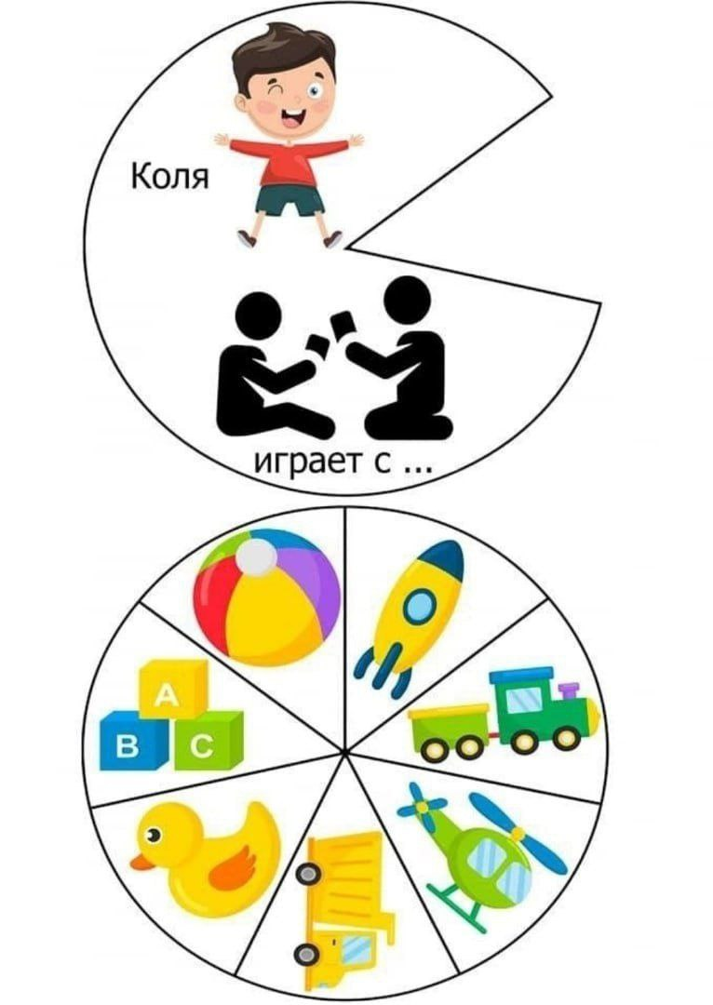
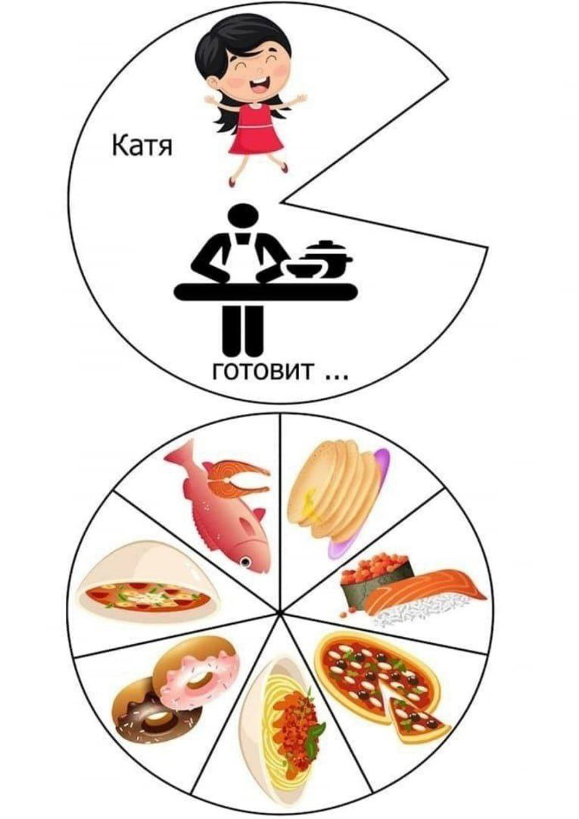
Круги Луллия

Slide 6
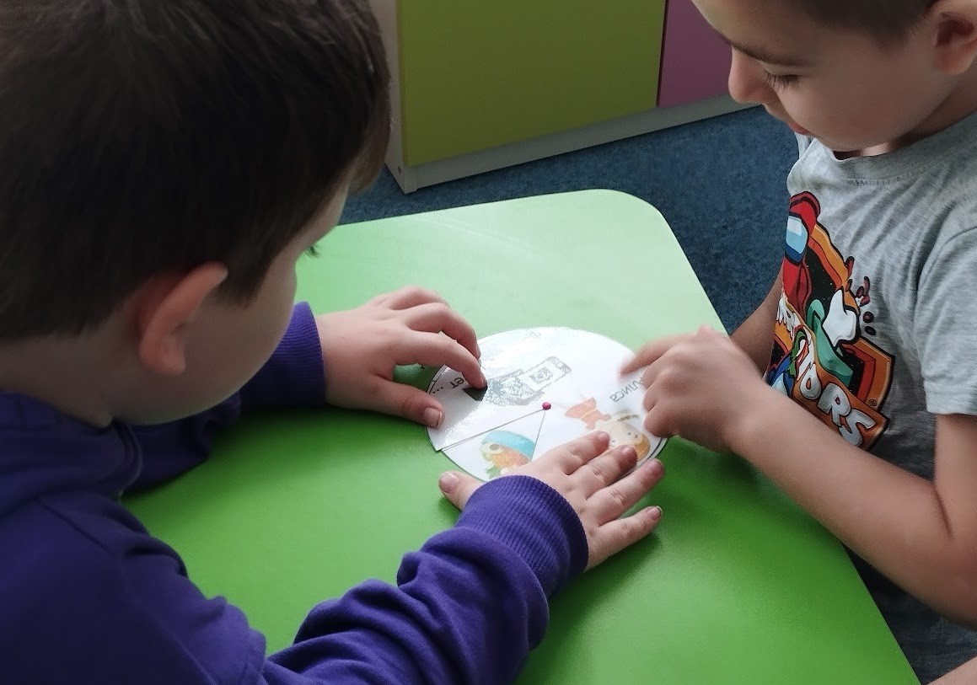
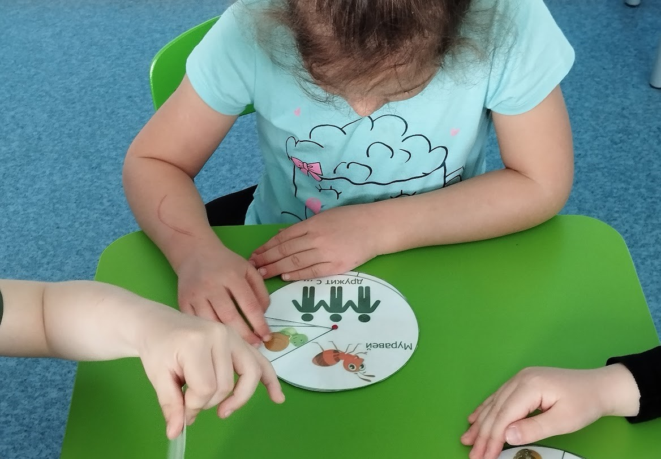
Круги Луллия

Slide 7

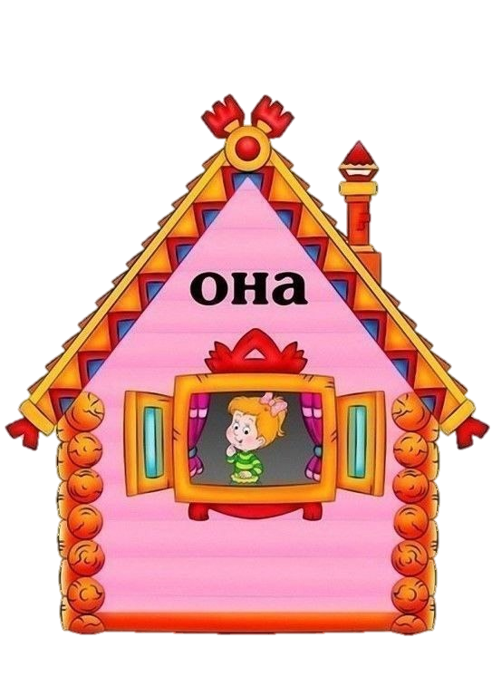

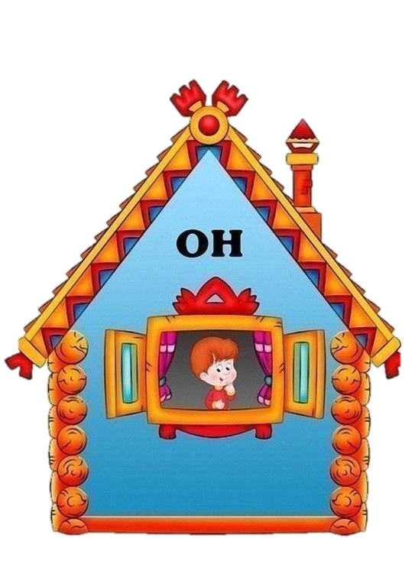
Д/и «Рассели по домикам»
Цель игры: Соотнесение существительных мужского, женского, среднего рода единственного и множественного числа с местоимениями он, она, оно, они.
Оборудование карточки с домиками, карточки с картинками.

Slide 8
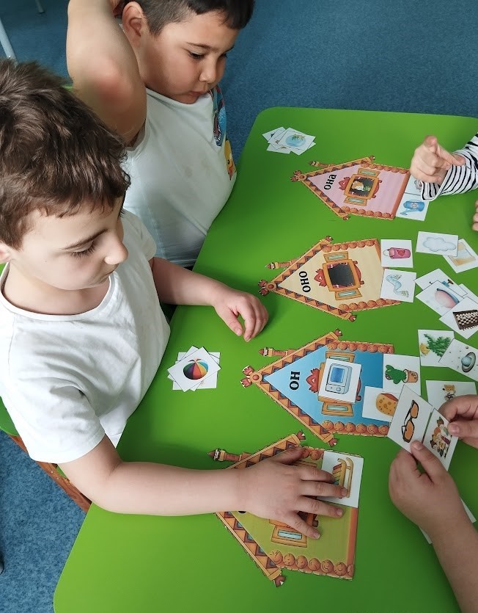
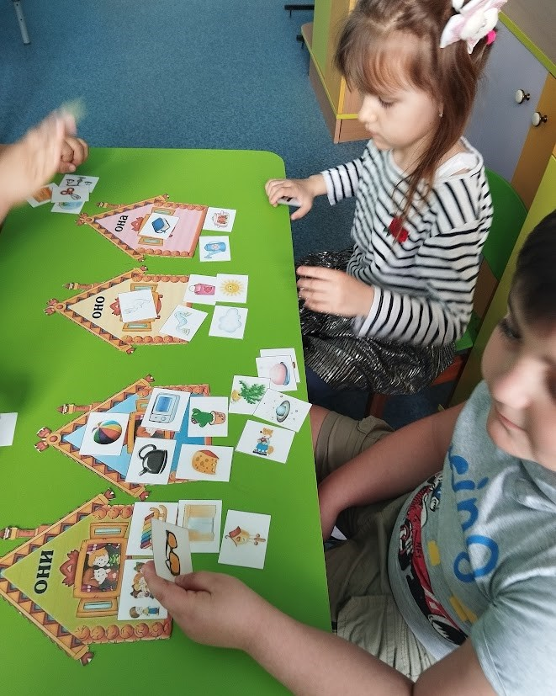

Slide 9
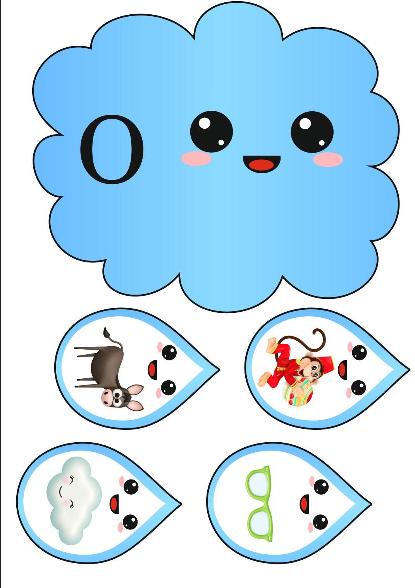
Д/и «Тучка с капельками»
Цель игры: развитие внимания, мышления, зрительного восприятия - соотнесения картинки с буквой, развитие реакции, умения работать в команде. Обогащение активного и пассивного словарного запаса.
Оборудование: тучки,капельки с картинками.

Slide 10
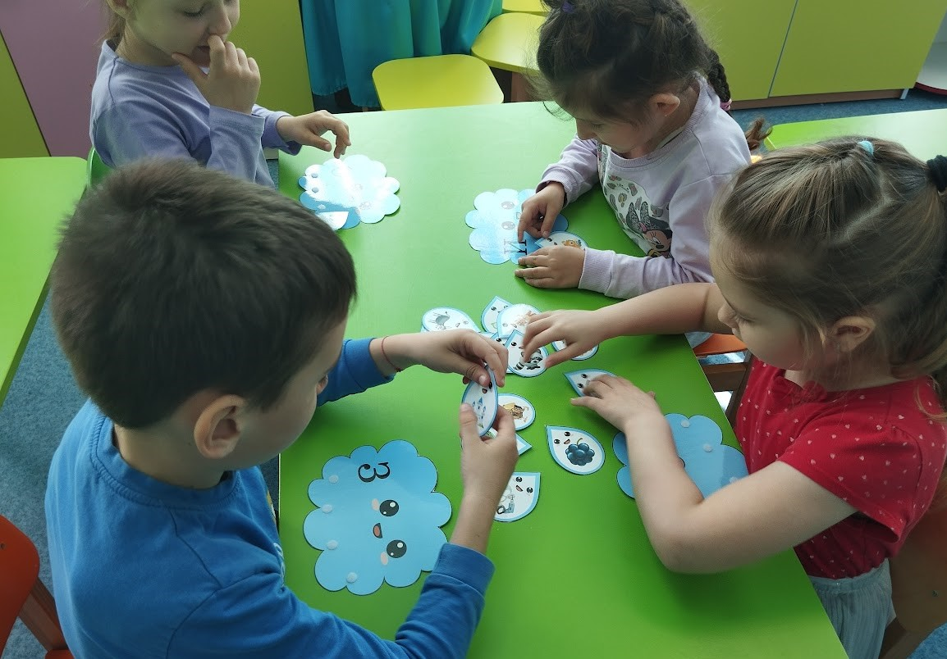
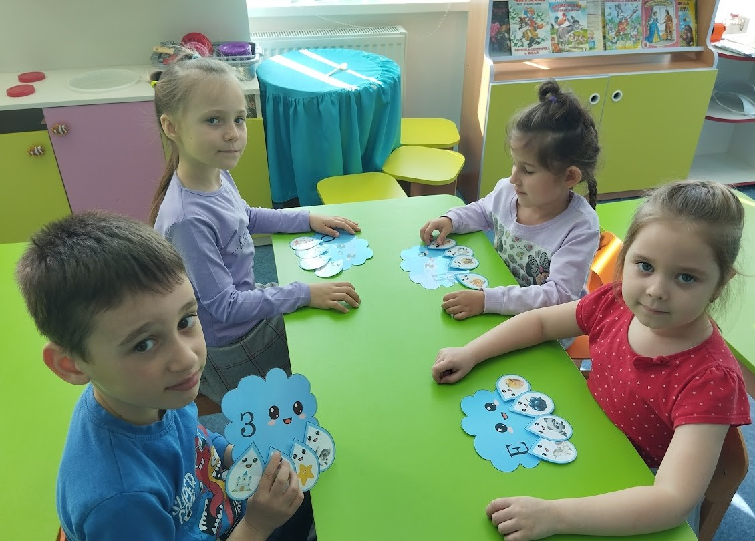

Slide 11

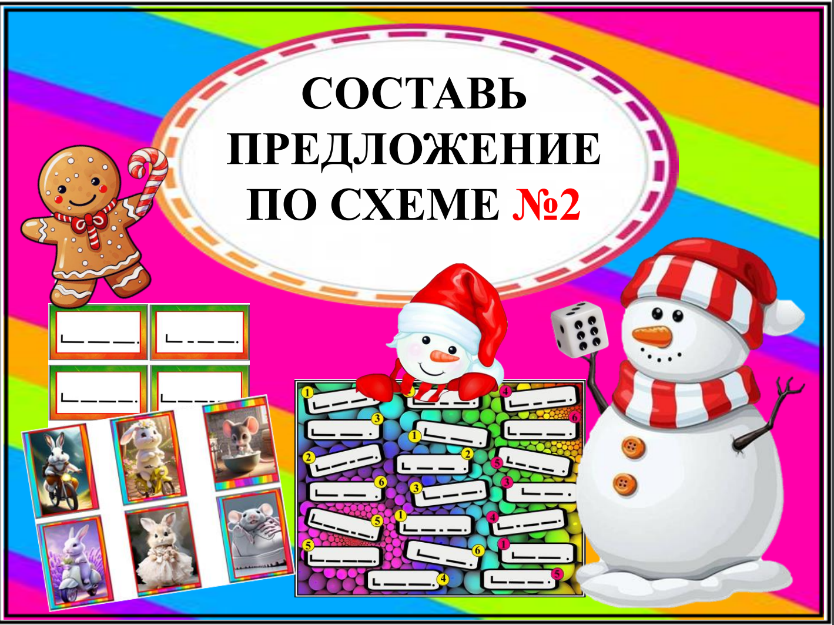
Игра «Составь предложение по схеме»
Цель игры: формирование грамматического строя речи старших дошкольников.
Оборудование: карточки со схемами, карточки с картинками, карточки со схемами и картинками, схемы, фишка.
Задачи
1.Дифференцировать понятия «предложение» и «слово»,
2.Развивать умение образовывать предложения из слов,
3.Закреплять умение определять количество слов в предложении, их последовательность,
1 вариант
В игре участвует несколько человек (от 2 до 6).
- В центр стола (или на пол) располагается игровое поле.
- По кругу выкладываются карточки с картинками (по
которым дети будут составлять предложения)
- Дети сбрасывают кубик и по цифре находят схему (на
игровом поле) для составления предложения.
- Затем выбирают любую карточку и составляю предложение
в соответствии со схемой.
2 вариант
- На середину стола (на пол) раскладываются карточки -
схемами вниз.
- Ребята по очереди берут по одной схеме – переворачивают
ее – смотрят, изучают.
- Затем ищут картинку и составляют предложение в
соответствии со схемой.

Slide 12
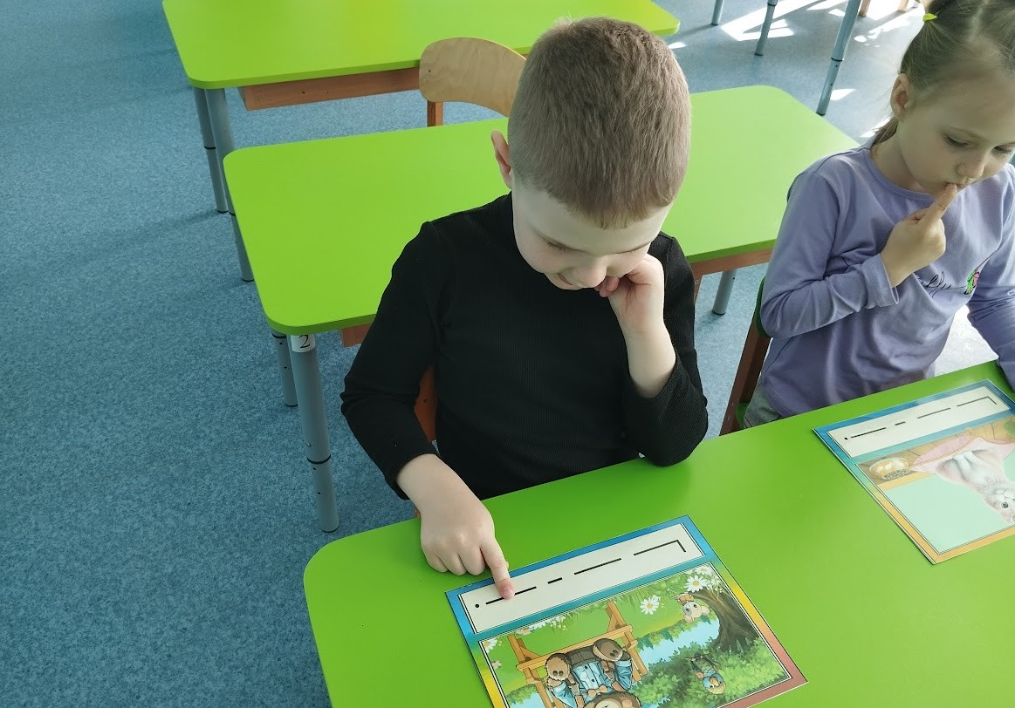
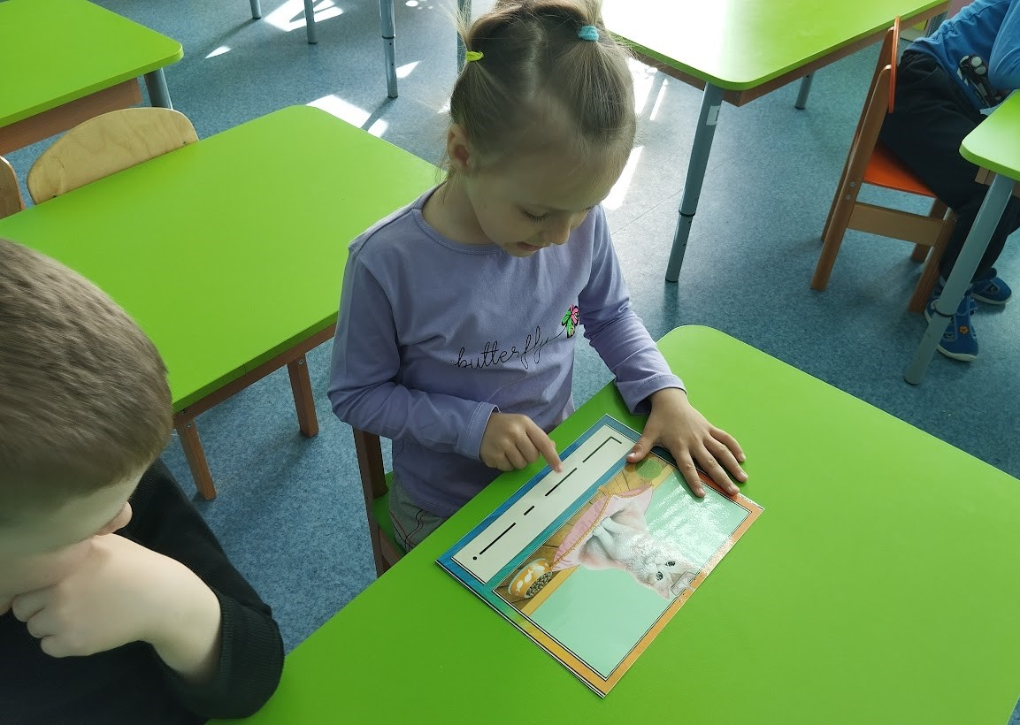

Slide 13
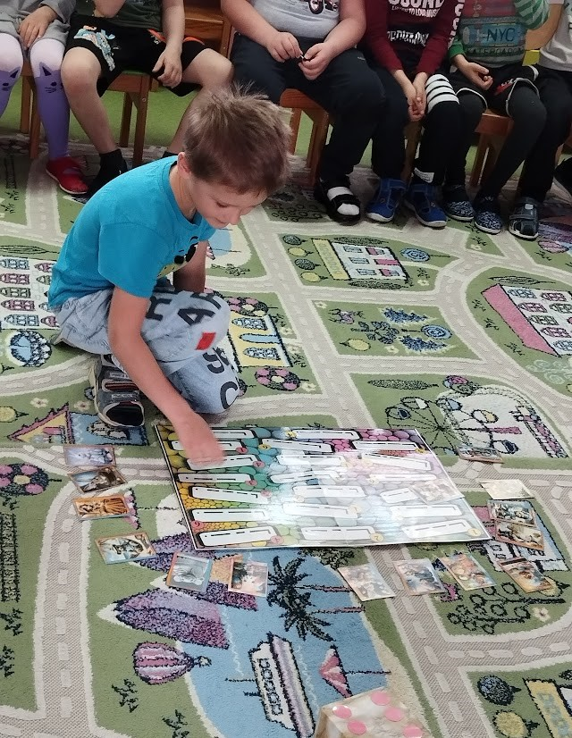
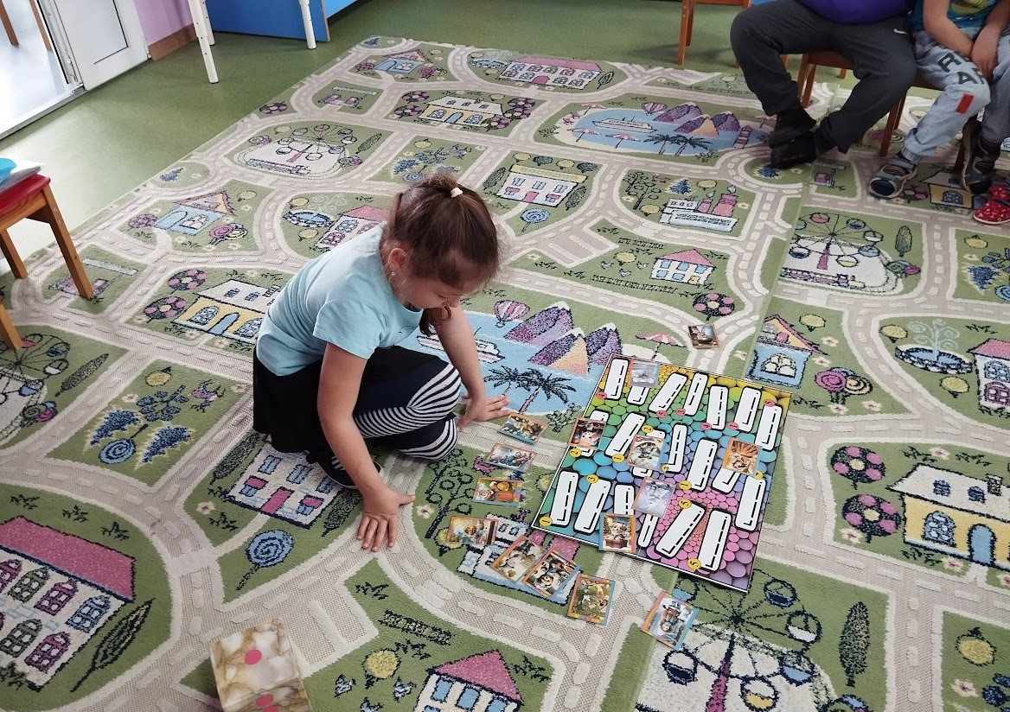

Slide 14
ВЫВОД: Обучая детей с использованием игровых форм, я стремилась к тому, чтобы радость от игровой деятельности постепенно перешла в радость к учению.
Таким образом, процесс развития речи у детей дошкольного возраста более эффективен при использовании на занятиях и в режимных моментах игровых методов и приёмов, инновационных форм обучения.
Мой опыт работы показывает, что знания, данные в занимательной форме, в форме игры, усваиваются детьми быстрее, прочнее и легче.

Slide 15
СПАСИБО ЗА ВНИМАНИЕ!

